Slide 1
第五讲、函数与预处理
上机练习题

Slide 2

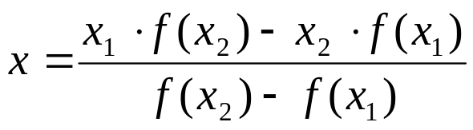
用弦截法求方程 的根
1. 取x1,x2两点，求得f(x1), f(x2) 。
异号：x1,x2之间必有一根。
同号：改变x1, x2，直到f(x1), f(x2)异号为止。
y
f(x2)
2. 连f(x1),f(x2)两点（弦）交x轴于x。
X点的坐标求法：
①求X点的x坐标
②从x值得f(x)
x1
x
0
x2
x
3. 若f(x)与f(x1)同号，
则根必在（x,x2)区间，此时将x1=x;
若f(x)与f(x2)同号，
则根必在（x1,x)区间，此时将x2=x;
f(x1)
f(x)
4. 重复步骤2和3 ，直到| f(x) | < ε为止, 设ε < 10⁻⁶ , 则 f(x)≈0

Slide 3
输入x1,x2,求f(x1),f(x2)
用三个函数实现各部分的功能:
① 函数f(x)：
求x的函数:x³ - 5x² +16x-80
② 函数xpoint(x1,x2)：
求弦与x轴交点X的x坐标
③ 函数root(x1, x2) ：
求(x1, x2)区间的实根
直到f(x1)与f(x2)异号
求弦与x轴的交点x
y=f(x),y1=f(x1)
y与y1同号
root函数
真
假
x1=x
y1=y
x2=x
直到 |y|<ε
root=x 输出 root
main( )
root函数
xpoint函数
f函数
调用函数root
调用函数xpoint
调用函数f
输出根 x
结束

